Slide 1
أسس الاستثمار الناجح للشباب
مادة الثقافة المالية
الطالب كرم العكل

Slide 2
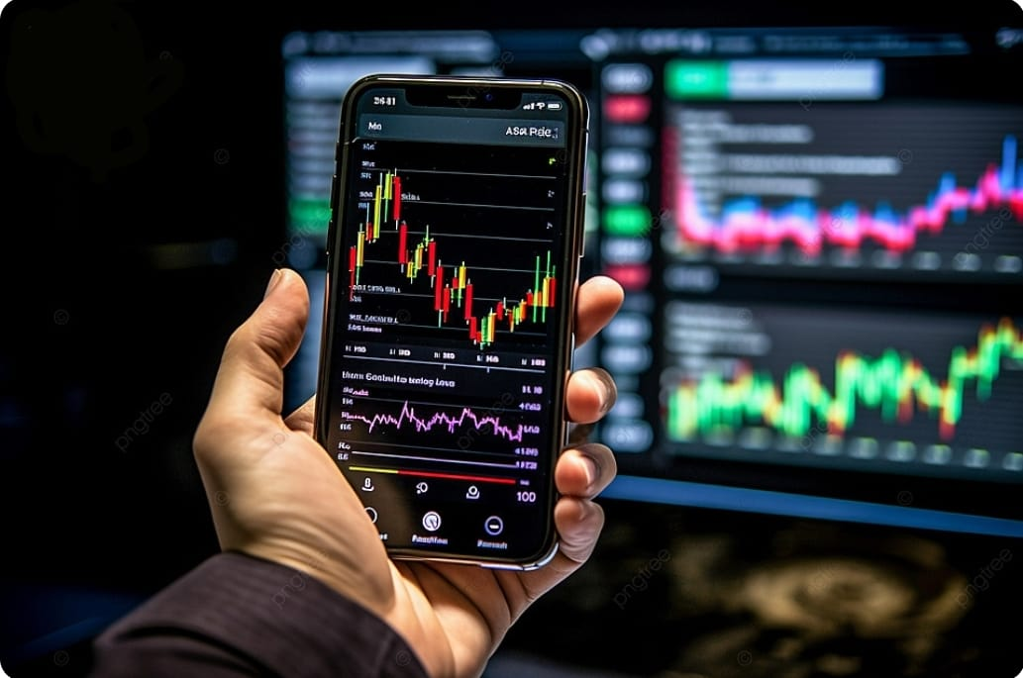
مقدمة
في ظل التطورالسريع لأدوات التكنولوجيا وتشجيعها على الاستثماريجد العديد من الشباب صعوبة في اتباع الأسس الصحيحة للاستثمار.
هذا العرض سيسلط الضوء على الأسس التي تساعد الشباب على الاستثمار بنجاح وتجنب الأخطاء الشائعة التي تؤدي الى خسائر مالية .

Slide 3

ما هو الاستثمار ؟
الاستثمارهو توظيف المال في مشاريع بهدف تحقيق أرباح مستقبلية
ويعد وسيلة فعالة لبناء الثروة وتحقيق الاستقرار المالي على المدى الطويل

Slide 4
أهمية الاستثمار للشباب
يساهم الاستثمار الذكي في بناء مستقبل مالي مستقر
يتيح الاستفادة من فرص النمو الاقتصادي والتكنولوجي
يعزز القدرة على تحقيق أهداف مالية شخصية ومهنية

Slide 5

مشكلة الشباب في الاستثمار
الاستثمار دون تخطيط أو دراسة كافية
وضع كل الأموال في مشروع واحد
الانسياق وراء الشائعات أو المكاسب السريعة
تجاهل استشارة الخبراء الماليين

Slide 6

أسس الاستثمار الناجح
دراسة المشروع قبل البدء
تحديد الاهداف المالية بوضوح
التنويع في الاستثمار لتقليل المخاطر
التعلم المستمر ومتابعة الأسواق
الصبر وعدم التسرع في جني الارباح

Slide 7

خطوات البدء بالاستثمار
تحديد الهدف المالي
وضع خطة واضحة ومدروسة
الاستعانة بخبراء أو مصادر موثوقة

Slide 8

الخاتمة
يعد الاستثمار وسيلة مهمة لتحقيق الأمان المالي , ولكن النجاح فيه يعتمد على الوعي والمعرفة باتباع الاسس الصحيحة , يستطيع أي شاب الاستفادة من الفرص وتحقيق أهدافه .

